Slide 1
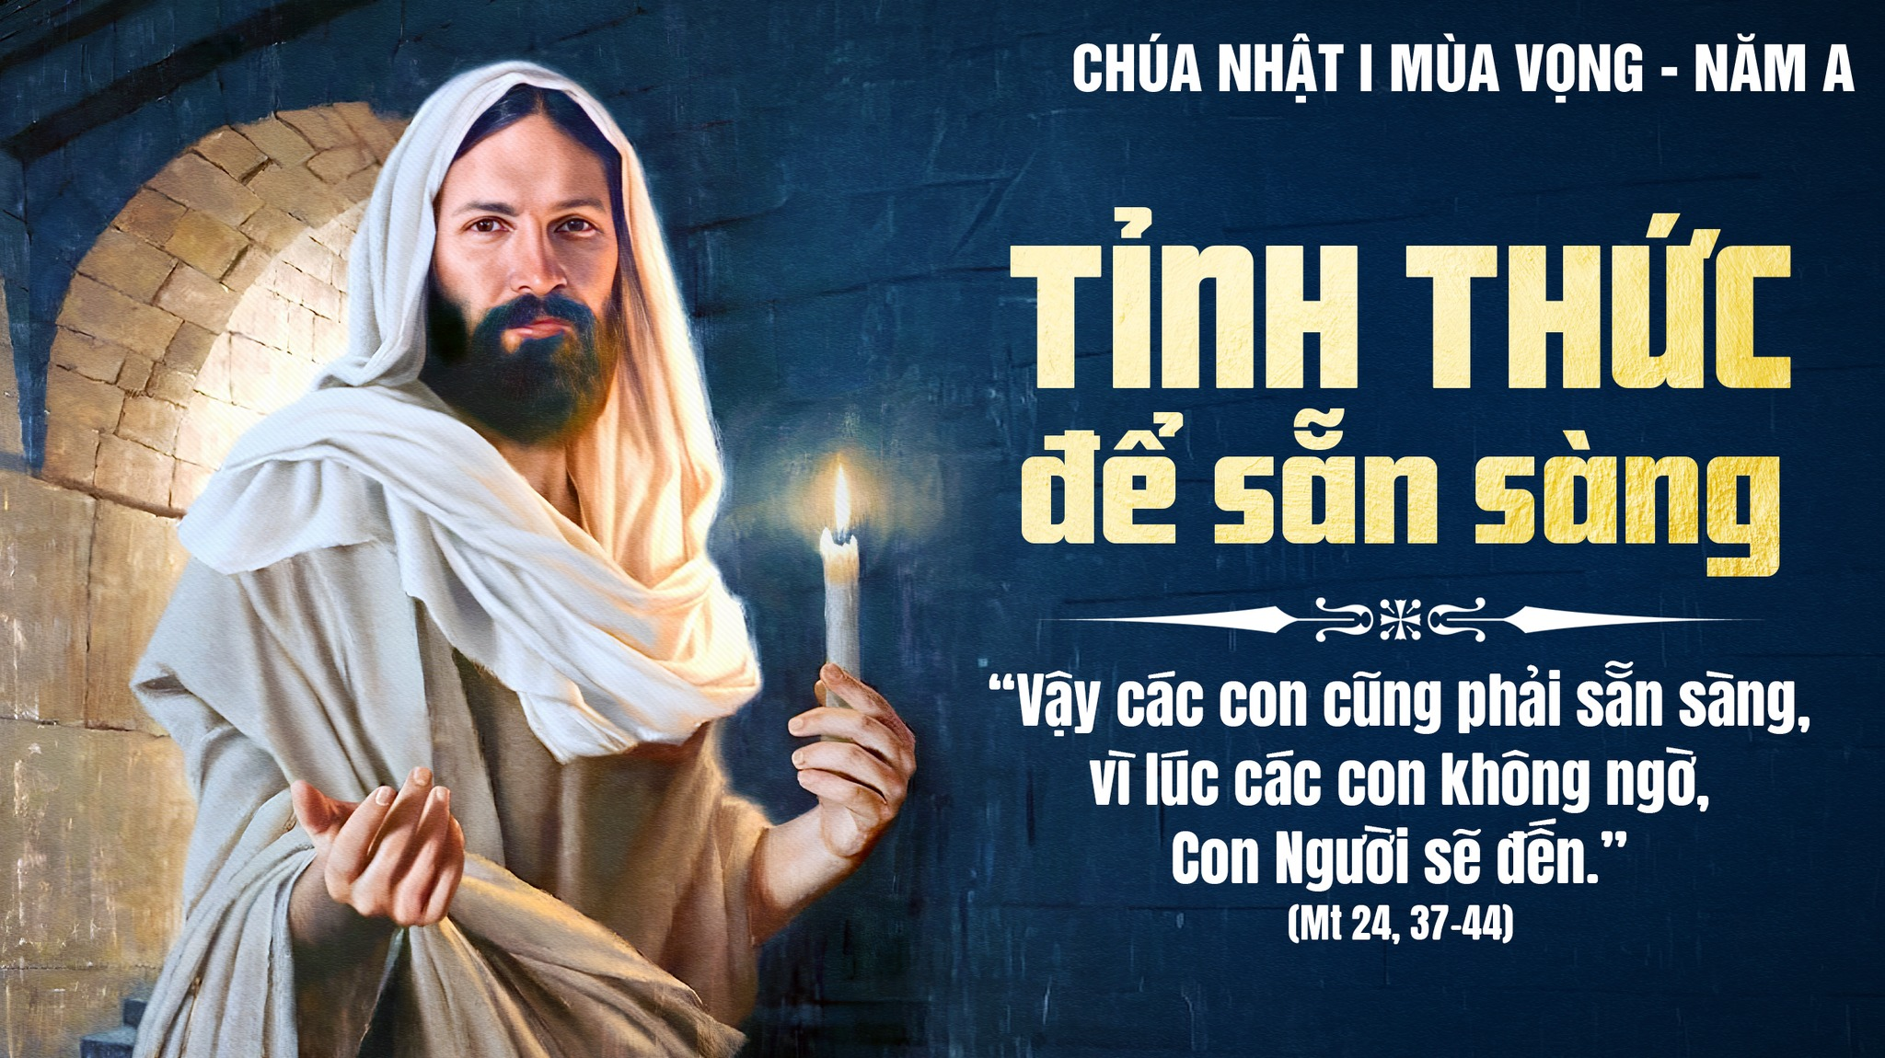

Slide 2
Nhân danh Cha †
và Con † và Thánh Thần †. Amen.

Slide 3
KINH CHÚA THÁNH THẦN
Chúng con lạy ơn Đức Chúa Thánh Thần, thiêng liêng sáng láng vô cùng.

Slide 4
Chúng con xin Đức Chúa Thánh Thần xuống đầy lòng chúng con, là kẻ tin cậy Đức Chúa Trời,

Slide 5
và đốt lửa kính mến Đức Chúa Trời trong lòng chúng con;

Slide 6
Chúng con xin Đức Chúa Trời cho Đức Chúa Thánh Thần xuống,

Slide 7
sửa lại mọi sự trong ngoài chúng con. Chúng con cầu cùng Đức Chúa Trời

Slide 8
xưa đã cho Đức Chúa Thánh Thần xuống soi lòng dạy dỗ các Thánh Tông Đồ,

Slide 9
thì rày chúng con cũng xin Đức Chúa Trời cho Đức Chúa Thánh Thần lại xuống

Slide 10
an ủi dạy dỗ chúng con làm những việc lành,

Slide 11
vì công nghiệp vô cùng Đức Chúa Giêsu Kitô là Chúa chúng con. Amen.

Slide 12
KINH TRUYỀN TIN
Xướng: Đức Chúa Trời sai Thánh Thiên Thần truyền tin cho Rất Thánh Đức Bà Maria.

Slide 13
Đáp: Và Rất Thánh Đức Bà chịu thai bởi phép Đức Chúa Thánh Thần.
Kính mừng…..

Slide 14
Xướng: Này tôi là tôi tá Đức Chúa Trời.

Slide 15
Đáp: Tôi xin vâng như lời Thánh Thiên Thần truyền.
Kính mừng…..

Slide 16
Xướng: Chốc ấy Ngôi Thứ Hai xuống thế làm người.

Slide 17
Đáp: Và ở cùng
chúng con.
Kính mừng…..

Slide 18
Xướng: Lạy Rất Thánh Đức Mẹ Chúa Trời, xin cầu cho chúng con.

Slide 19
Đáp: Đáng chịu lấy những sự Chúa Kitô đã hứa.

Slide 20
LỜI NGUYỆN
Lạy Chúa, chúng con xin Chúa ban ơn Chúa xuống trong linh hồn chúng con,

Slide 21
là kẻ đã nhờ lời Thánh Thiên Thần truyền, mà biết thật Chúa Kitô

Slide 22
là Con Chúa đã xuống thế làm người, thì xin vì công ơn Con Chúa

Slide 23
chịu nạn chịu chết trên cây Thánh Giá, cho chúng con ngày sau khi sống lại,

Slide 24
được đến nơi vinh hiển, cũng vì công nghiệp Chúa Kitô là Chúa chúng con. Amen.

Slide 25
KINH TIN
Lạy Chúa con, con tin thật có một Đức Chúa Trời là Đấng thưởng phạt vô cùng.

Slide 26
Con lại tin thật Đức Chúa Trời có Ba Ngôi, mà Ngôi Thứ Hai đã xuống thế làm người,

Slide 27
chịu nạn chịu chết mà chuộc tội cho thiên hạ.

Slide 28
Bấy nhiêu điều ấy cùng các điều Hội Thánh dạy

Slide 29
thì con tin vững vàng, vì Chúa là
Đấng thông minh

Slide 30
và chân thật vô cùng đã phán truyền cho Hội Thánh. Amen.

Slide 31
KINH CẬY
Lạy Chúa con, con trông cậy vững vàng, vì công nghiệp Đức Chúa Giêsu

Slide 32
thì Chúa sẽ ban ơn cho con giữ đạo nên ở đời này,

Slide 33
cho ngày sau được lên thiên đàng xem thấy mặt Đức Chúa Trời hưởng phước đời đời,

Slide 34
vì Chúa là Đấng phép tắc và lòng lành vô cùng đã phán hứa sự ấy chẳng có lẽ nào sai đặng. Amen.

Slide 35
KINH MẾN
Lạy Chúa con, con kính mến Chúa hết lòng hết sức trên hết mọi sự,

Slide 36
vì Chúa là Đấng trọn tốt trọn lành vô cùng,

Slide 37
lại vì Chúa, thì con thương yêu người ta như mình con vậy. Amen.

Slide 38
KINH SẤP MÌNH
Lạy Chúa con, con sấp mình xuống trước mặt Chúa con. Con tin thật Chúa ở khắp mọi nơi,

Slide 39
thông biết mọi sự, hằng xem thấy con, hằng nghe lời con cầu nguyện.

Slide 40
Xin Chúa rất nhân từ hãy đoái xem sự nghèo ngặt con và nhậm lời con nguyện.

Slide 41
Lạy Chúa, xin hãy mở miệng lưỡi con ra, thì con sẽ cao rao những lời ngợi khen Chúa.

Slide 42
Lạy Chúa chúng con! Vì dấu † Thánh giá, xin chữa † chúng con, cho khỏi † kẻ thù.

Slide 43
Nhân danh Cha †
và Con † và Thánh Thần †. Amen.

Slide 44
KINH LẠY NỮ VƯƠNG
Lạy Nữ Vương, Mẹ nhân lành làm cho chúng con đặng sống, đặng vui, đặng cậy.

Slide 45
Thân lạy Mẹ! chúng con, con cháu Evà ở chốn khách đày kêu đến cùng Bà,

Slide 46
chúng con ở nơi khóc lóc than thở kêu khẩn Bà thương. Hỡi Ôi! Bà là chủ bầu chúng con,

Slide 47
xin ghé mắt thương xem chúng con. Đến sau khỏi đày, xin cho chúng con được thấy

Slide 48
Đức Chúa Giêsu con lòng Bà gồm phúc lạ. Ôi khoan thay! nhân thay! dịu thay!

Slide 49
Thánh Maria trọn đời đồng trinh. Amen.

Slide 50
KINH NGHĨA ĐỨC TIN
Ngày Chúa Nhật hôm nay, chúng con hợp nhau kính lạy thờ phượng Chúa,

Slide 51
khong khen cảm tạ ơn Chúa về mọi ơn lành Chúa đã ban cho chúng con,

Slide 52
và phạt tạ Chúa vì những tội lỗi chúng con đã phạm mất lòng Chúa:

Slide 53
thì chúng con dám xin Chúa hãy khứng ban những ơn cần kíp cho chúng con được rỗi linh hồn.

Slide 54
Nên chúng con cả lòng tin vững vàng mọi điều đạo thánh Chúa dạy,

Slide 55
nhất là những điều cần kíp này là có một Đức Chúa Trời phép tắc vô cùng,

Slide 56
dựng nên trời đất, mà Người có Ba Ngôi.

Slide 57
Ngôi Thứ Nhất là Cha, Ngôi Thứ Hai là Con, Ngôi Thứ Ba là Thánh Thần;

Slide 58
Ba Ngôi cũng một tính một phép, cho nên Ba Ngôi cũng một Chúa mà thôi.

Slide 59
Chúng con tin Ngôi Thứ Hai ra đời làm người, sinh bởi Bà Maria Đồng Trinh,

Slide 60
đặt tên là Giêsu, ở thế gian ba mươi ba năm, đoạn chịu chết trên cây Thánh giá

Slide 61
mà chuộc tội cho thiên hạ, đến ngày thứ ba Người
sống lại;

Slide 62
khỏi bốn mươi ngày lên trời; đủ mười ngày lại cho Đức Chúa Thánh Thần

Slide 63
xuống trên các thánh Tông đồ và Hội Thánh mới lập;

Slide 64
ai chẳng thông công cùng Hội Thánh ấy thì chẳng đặng rỗi linh hồn;

Slide 65
mà linh hồn là giống thiêng liêng chẳng hề chết đặng;

Slide 66
và đến ngày tận thế xác loài người ta sẽ sống lại mà chịu phán xét;

Slide 67
kẻ lành lên thiên đàng hưởng phước đời đời; kẻ dữ sa hỏa ngục chịu phạt vô cùng.

Slide 68
Mà chúng con tin các sự ấy mà thôi thì chưa đủ cho đặng lên
thiên đàng;

Slide 69
song phải giữ Mười điều răn Đức Chúa Trời cùng Năm luật điều Hội Thánh,

Slide 70
và làm những việc lành phước đức.
Nhân vì sự ấy, chúng con hằng phải sợ hãi

Slide 71
và trốn tránh các tội lỗi, nhất là bảy mối tội đầu, là căn nguyên mọi tội lỗi khác.

Slide 72
Vậy chúng con phải ân cần lo lắng mà năng chịu các phép bí tích Đức Chúa Giêsu đã truyền,

Slide 73
là những phương linh nghiệm cho chúng con đặng nên thánh.

Slide 74
Có bảy phép bí tích mà thôi, song phép Rửa tội, phép Mình Thánh Chúa,

Slide 75
cùng phép Giải tội, là ba phép cần kíp hơn cho chúng con đặng rỗi.

Slide 76
Ấy vậy chúng con hằng phải ra sức lo lắng thể nào mà chịu các phép trọng ấy cho nên,

Slide 77
cùng tin thật vững vàng mà giữ cẩn thận các điều trước này,

Slide 78
thì mới đặng hưởng phúc thanh nhàn đời đời kiếp kiếp. Amen.

Slide 79
Đạo Đức Chúa Trời có mười điều răn:
Thứ nhất: Thờ phượng một Đức Chúa Trời và kính mến người trên hết mọi sự.

Slide 80
Thứ hai: Chớ kêu tên Đức Chúa Trời vô cớ.
Thứ ba: Giữ ngày Chúa Nhật.

Slide 81
Thứ bốn: Thảo kính cha mẹ.
Thứ năm: Chớ giết người.

Slide 82
Thứ sáu: Chớ làm sự dâm dục.
Thứ bảy: Chớ lấy của người.

Slide 83
Thứ tám: Chớ làm chứng dối.
Thứ chín: Chớ muốn vợ
chồng người.

Slide 84
Thứ mười: Chớ tham
của người.
Mười điều răn ấy tóm về hai này mà chớ:

Slide 85
trước kính mến một Đức Chúa Trời trên hết mọi sự; sau lại yêu người như mình ta vậy. Amen.

Slide 86
Hội Thánh có năm điều răn:
Thứ nhất: dự lễ và kiêng việc xác ngày Chúa Nhật cùng các ngày lễ buộc;

Slide 87
Thứ hai: xưng tội trong một năm ít là một lần;
Thứ ba: rước Mình Thánh Chúa trong mùa Phục Sinh;

Slide 88
Thứ bốn: giữ chay và kiêng thịt những ngày Hội Thánh buộc;

Slide 89
Thứ năm: góp công góp của xây dựng Hội Thánh, tùy theo khả năng của mình.

Slide 90
Đạo Đức Chúa Trời có bảy phép Bí tích:
Thứ nhất: là phép Rửa tội.
Thứ hai: là phép Thêm sức.

Slide 91
Thứ ba: là phép Mình Thánh Chúa.
Thứ bốn: là phép Giải tội.

Slide 92
Thứ năm: là phép Xức dầu thánh.
Thứ sáu: là phép Truyền chức thánh.

Slide 93
Thứ bảy: là phép Hôn phối.

Slide 94
Thương người có mười bốn mối
Thương xác bảy mối:
Thứ nhất: Cho kẻ đói ăn.

Slide 95
Thứ hai: Cho kẻ khát uống.
Thứ ba: Cho kẻ rách rưới ăn mặc.

Slide 96
Thứ bốn: Viếng kẻ liệt cùng kẻ tù rạc.
Thứ năm: Cho khách đỗ nhà.

Slide 97
Thứ sáu: Chuộc kẻ làm tôi.
Thứ bảy: Chôn xác kẻ chết.

Slide 98
Thương linh hồn bảy mối:
Thứ nhất: Lấy lời lành khuyên người.

Slide 99
Thứ hai: Mở dạy kẻ mê muội.
Thứ ba: An ủi kẻ âu lo.

Slide 100
Thứ bốn: Răn bảo kẻ có tội.
Thứ năm: Tha kẻ dể ta.

Slide 101
Thứ sáu: Nhịn kẻ mất lòng ta.
Thứ bảy: Cầu cho kẻ sống và kẻ chết.

Slide 102
Cải tội bảy mối có bảy đức
Thứ nhất: Khiêm nhượng, chớ kiêu ngạo.

Slide 103
Thứ hai: Rộng rãi, chớ hà tiện.
Thứ ba: Giữ mình sạch sẽ, chớ mê dâm dục.

Slide 104
Thứ bốn: Hay nhịn, Chớ hờn giận.
Thứ năm: Kiêng bớt, chớ mê ăn uống.

Slide 105
Thứ sáu: Yêu người, chớ ghen ghét.
Thứ bảy: Siêng năng việc Đức Chúa Trời, chớ làm biếng.

Slide 106
Phước Thật Tám Mối
Thứ nhất: Ai có lòng khó khăn, ấy là phước thật, vì chưng nước Đức Chúa Trời là của mình vậy.

Slide 107
Thứ hai: Ai hiền lành, ấy là phước thật, vì chưng sẽ được đất Đức Chúa Trời làm của mình vậy.

Slide 108
Thứ ba: Ai khóc lóc, ấy là phước thật, vì chưng sẽ được an ủi vậy.

Slide 109
Thứ bốn: Ai khao khát nhân đức trọn lành, ấy là phước thật, vì chưng sẽ được no đủ vậy.

Slide 110
Thứ năm: Ai thương xót người, ấy là phước thật, vì chưng mình sẽ được thương xót vậy.

Slide 111
Thứ sáu: Ai giữ lòng sạch sẽ, ấy là phước thật, vì chưng sẽ được thấy mặt Đức Chúa Trời vậy.

Slide 112
Thứ bảy: Ai làm cho người hòa thuận, ấy là phước thật, vì chưng sẽ được gọi là con Đức Chúa Trời vậy.

Slide 113
Thứ tám: Ai chịu khốn nạn vì đạo ngay, ấy là phước thật, vì chưng nước Đức Chúa Trời là của mình vậy.

Slide 114
KINH NĂM THÁNH 2025
Lạy Cha trên trời, Xin cho ơn đức tin mà Cha ban tặng chúng con/ trong Chúa Giêsu Kitô,

Slide 115
Con Cha và Anh của chúng con, cùng ngọn lửa đức ái được thắp lên trong tâm hồn chúng con/

Slide 116
bởi Chúa Thánh Thần, khơi dậy trong chúng con/ niềm hy vọng hồng phúc hướng về Nước Cha trị đến.

Slide 117
Xin ân sủng Cha biến đổi chúng con/ thành những người miệt mài vun trồng hạt giống Tin Mừng.

Slide 118
Ước gì những hạt giống ấy/ biến đổi từ bên trong nhân loại và toàn thể vũ trụ này,

Slide 119
trong khi vững lòng mong đợi trời mới đất mới, lúc mà quyền lực Sự Dữ sẽ bị đánh bại,

Slide 120
và vinh quang Cha sẽ chiếu sáng muôn đời. Xin cho ân sủng của Năm Thánh này/ khơi dậy trong chúng con,

Slide 121
là Những Người Lữ Hành Hy Vọng, niềm khao khát kho tàng ở trên trời.

Slide 122
Đồng thời cũng làm lan tỏa trên khắp thế giới/ niềm vui và sự bình an của Đấng Cứu Chuộc chúng con.

Slide 123
Xin tôn vinh và ngợi khen Cha là Thiên Chúa chúng con, Cha đáng chúc tụng mãi muôn đời. Amen.

Slide 125
NHẬP LỄ
HÃY SẴN SÀNG
(Lm. Mi Trầm)

Slide 126
ĐK: Nầy đoàn dân Chúa hãy sẵn sàng vì lúc ta không ngờ thì Chúa sẽ đến.

Slide 127
Nầy đoàn dân Chúa hãy sẵn sàng vì lúc ta không ngờ thì Chúa đến gần.

Slide 128
1. Hãy thắp nến sáng với bao việc lành,

Slide 129
chờ ngày về nơi phúc vinh thiên đàng.

Slide 130
ĐK: Nầy đoàn dân Chúa hãy sẵn sàng vì lúc ta không ngờ thì Chúa sẽ đến.

Slide 131
Nầy đoàn dân Chúa hãy sẵn sàng vì lúc ta không ngờ thì Chúa đến gần.

Slide 133
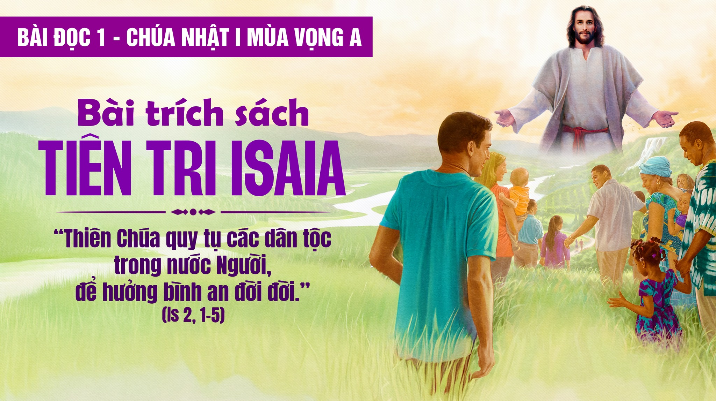

Slide 134
ĐÁP CA
THÁNH VỊNH 121
(Lm. Thái Nguyên)
(04 câu)

Slide 135
1/4. Vui thay khi thiên hạ bảo tôi: chúng ta hãy lên đền thờ Chúa.

Slide 136
Chính đây hỡi
Giê-ru-sa-lem, chân chúng tôi đứng nơi cửa thành rồi.

Slide 137
ĐK: Vui thay!
Khi người ta đến nói với tôi rằng:

Slide 138
Chúng ta, hãy cùng nhau lên đền thánh Chúa nào

Slide 139
chúng ta hãy cùng nhau lên đền thánh Ngài.

Slide 140
2/4. Giê-ru-sa-lem được dựng xây khác chi những đô thành kiên cố.

Slide 141
Biết bao nhiêu con dân của Chúa đang tiến lên đến nơi cửa đền thờ.

Slide 142
ĐK: Vui thay!
Khi người ta đến nói với tôi rằng:

Slide 143
Chúng ta, hãy cùng nhau lên đền thánh Chúa nào

Slide 144
chúng ta hãy cùng nhau lên đền thánh Ngài.

Slide 145
3/4. Con dân theo như luật truyền xưa, tiến lên để ca ngợi danh Chúa.

Slide 146
Chính đây là ngai toà Đa-vít, được đắp xây để xét xử toàn dân.

Slide 147
ĐK: Vui thay!
Khi người ta đến nói với tôi rằng:

Slide 148
Chúng ta, hãy cùng nhau lên đền thánh Chúa nào

Slide 149
chúng ta hãy cùng nhau lên đền thánh Ngài.

Slide 150
4/4. Xin cho Gia-liêm được bình an, chúc cho dân luôn được hưng thái.

Slide 151
Những mong cho dinh cơ bình an, và đó đây vẫn luôn hằng đẹp tươi.

Slide 152
ĐK: Vui thay!
Khi người ta đến nói với tôi rằng:

Slide 153
Chúng ta, hãy cùng nhau lên đền thánh Chúa nào

Slide 154
chúng ta hãy cùng nhau lên đền thánh Ngài.

Slide 155
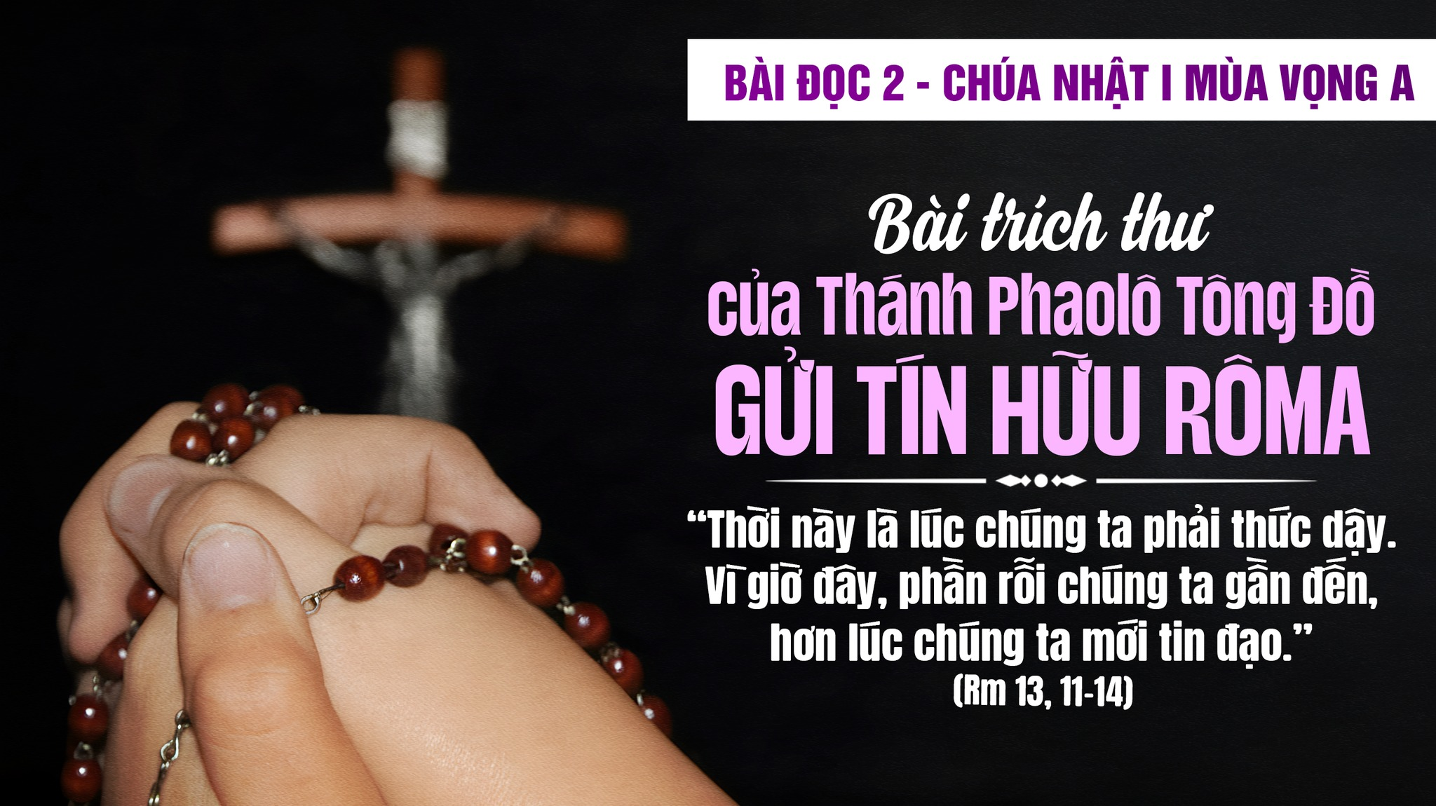

Slide 156
All… All…
Chúa ơi, xin hãy tỏ lòng từ bi
TUNG HÔ TIN MỪNG

Slide 157
và ban ơn cứu độ chúng con.
All.. All..

Slide 158
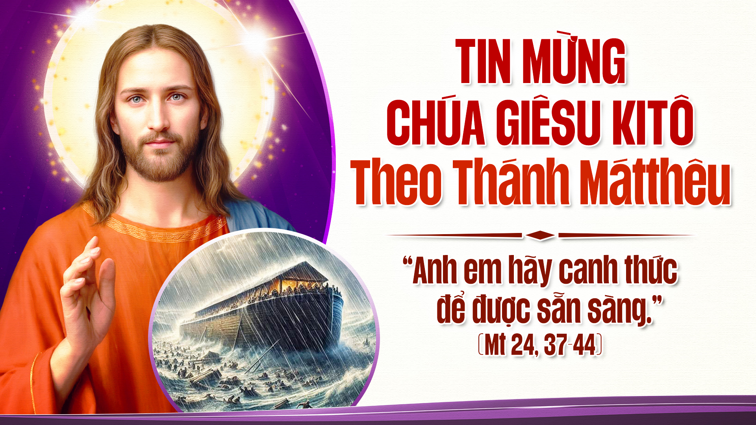

Slide 159
CT: Tôi tin kính một Thiên Chúa là Cha toàn năng.
KINH TIN KÍNH

Slide 160
Đấng tạo thành trời đất muôn vật hữu hình và vô hình.

Slide 161
Tôi tin kính một Chúa Giê-su Ki-tô Con Một Thiên Chúa,

Slide 162
sinh bởi Đức Chúa Cha từ trước muôn đời.

Slide 163
Người là Thiên Chúa bởi Thiên Chúa, Ánh Sáng bởi Ánh Sáng,

Slide 164
Thiên Chúa thật bởi Thiên Chúa thật.

Slide 165
Được sinh ra mà không phải được tạo thành đồng bản thể với Đức Chúa Cha:

Slide 166
nhờ Người mà muôn vật được tạo thành.

Slide 167
Vì loài người chúng ta và để cứu độ chúng ta, Người đã từ trời xuống thế.

Slide 168
Bởi phép Đức Chúa Thánh Thần, Người đã nhập thể trong lòng Trinh Nữ Ma-ri-a, và đã làm người.

Slide 169
Người chịu đóng đinh vào thập giá vì chúng ta,

Slide 170
thời quan Phong-xi-ô Phi-la-tô; Người chịu khổ hình và mai táng.

Slide 171
Ngày thứ ba Người sống lại như lời
Thánh kinh.

Slide 172
Người lên trời, ngự bên hữu Đức Chúa Cha.

Slide 173
Và Người sẽ lại đến trong vinh quang để phán xét kẻ sống và kẻ chết,

Slide 174
Nước Người sẽ không bao giờ cùng.

Slide 175
Tôi tin kính Đức Chúa Thánh Thần là Thiên Chúa, và là Đấng ban sự sống,

Slide 176
Người bởi Đức Chúa Cha và Đức Chúa Con mà ra.

Slide 177
Người được phụng thờ và tôn vinh cùng với Đức Chúa Cha và Đức Chúa Con

Slide 178
Người đã dùng các Tiên tri mà phán dạy.

Slide 179
Tôi tin Hội Thánh duy nhất, thánh thiện, công giáo và tông truyền.

Slide 180
Tôi tuyên xưng có một Phép Rửa để tha tội.

Slide 181
Tôi trông đợi kẻ chết sống lại và sự sống đời sau. Amen.

Slide 183
DÂNG LỄ
DÂNG LỄ 15
(Lm. Phạm Liên Hùng)

Slide 184
ĐK: Dâng lên trước thiên tòa này bánh thơm với rượu ngon.

Slide 185
Dâng lên trót tâm hồn và trót thân xác của con

Slide 186
1. Xin tiến dâng lời kinh hòa vang theo lời hoan chúc,

Slide 187
xin tiến dâng đời con với bao ước mơ nồng nàn,

Slide 188
xin Chúa luôn dủ thương và ban chan hòa ơn phúc,

Slide 189
cho chính tâm hồn con cũng như khắp dân tộc con.

Slide 190
ĐK: Dâng lên trước thiên tòa này bánh thơm với rượu ngon.

Slide 191
Dâng lên trót tâm hồn và trót thân xác của con

Slide 192
2. Xin tiến dâng tuổi xanh cùng bao khát vọng chan chứa,

Slide 193
dâng Chúa các bạn con cũng như những ai thân thuộc.

Slide 194
Xin Chúa thương rộng ban hồng ân chan hòa tâm trí,

Slide 195
săn sóc giữ gìn luôn thoát qua phút giây lầm than.

Slide 196
ĐK: Dâng lên trước thiên tòa này bánh thơm với rượu ngon.

Slide 197
Dâng lên trót tâm hồn và trót thân xác của con

Slide 198
3. Xin tiến dâng từ đây ngàn muôn vất vả cay đắng,

Slide 199
dâng Chúa bao niềm vui cũng như phút giây lao nhọc.

Slide 200
Xin đoái thương rộng tay để ban trên đoàn dân Chúa,

Slide 201
ơn sống theo luật riêng rắc gieo khắp nơi niềm tin.

Slide 202
ĐK: Dâng lên trước thiên tòa này bánh thơm với rượu ngon.

Slide 203
Dâng lên trót tâm hồn và trót thân xác của con

Slide 204


Slide 205
Thánh! Thánh! Thánh!
THÁNH, THÁNH, THÁNH

Slide 206
Chúa là
Thiên Chúa các đạo binh.

Slide 207
Trời đất đầy vinh quang Chúa.

Slide 208
Hoan hô Chúa trên các tầng trời.

Slide 209
Chúc tụng Đấng ngự đến nhân danh Chúa.

Slide 210
Hoan hô Chúa trên các tầng trời.

Slide 212
Lạy Chiên Thiên Chúa, Đấng xóa tội trần gian:
LẠY CHIÊN THIÊN CHÚA

Slide 213
xin thương xót chúng con.

Slide 214
Lạy Chiên Thiên Chúa, Đấng xóa tội trần gian:

Slide 215
xin thương xót chúng con.

Slide 216
Lạy Chiên Thiên Chúa, Đấng xóa tội trần gian:

Slide 217
xin ban bình an cho chúng con.

Slide 219
Chúa sẽ ban cho mọi điều thiên hảo,
CA HIỆP LỄ

Slide 220
và Đất Nước chúng con sẽ sinh bông trái.

Slide 221


Slide 222
HIỆP LỄ
ĐỂ CHÚA ĐẾN
(Lm. Nguyễn Duy)

Slide 223
1. Xin cho lòng chúng con luôn mở rộng chờ mong Chúa đến.

Slide 224
Xin cho lòng chúng con luôn thắm nồng một tình yêu mến.

Slide 225
Xin cho lòng chúng con luôn khát khao luôn ước ao

Slide 226
một thế giới sướng vui dạt dào một thế giới không còn khổ đau.

Slide 227
ĐK: Để Chúa đến trong cuộc đời, để Chúa đến mang ơn Trời,

Slide 228
nguồn hạnh phúc cho con người, mùa cứu rỗi cho mọi nơi.

Slide 229
2. Xin cho lòng chúng con không oán hờn và không ghen ghét.

Slide 230
Xin cho lòng chúng con luôn quảng đại và luôn tha thứ.

Slide 231
Xin cho lòng chúng con yêu mến người yêu suốt đời chỉ biết sống hiến dâng

Slide 232
phục vụ và hướng đến ân tình trời cao.

Slide 233
ĐK: Để Chúa đến trong cuộc đời, để Chúa đến mang ơn Trời,

Slide 234
nguồn hạnh phúc cho con người, mùa cứu rỗi cho mọi nơi.

Slide 235
3. Xin cho lòng chúng con như máng cỏ tỏa nồng hơi ấm.

Slide 236
Nên nơi Ngài náu thân khi xuống trần một đêm cô vắng.

Slide 237
Cho con được ủi an ai khóc than ai khó khăn giọt nước mắt sẽ nên nụ cười

Slide 238
và tiếng hát vang dậy trần gian.

Slide 239
ĐK: Để Chúa đến trong cuộc đời, để Chúa đến mang ơn Trời,

Slide 240
nguồn hạnh phúc cho con người, mùa cứu rỗi cho mọi nơi.

Slide 242
KẾT LỄ
MẸ CÓ THẤU
(Sr. Hương Đan)

Slide 243
1. Mẹ ơi!
Mẹ có thấu, tiếng khóc than của bao linh hồn

Slide 244
trong nơi luyện hình. Từng ngày dài trông ngóng Mẹ hộ phù đỡ nâng

Slide 245
đem rời xa khỏi chốn tối tăm. Mẹ ơi! Mẹ có thấu

Slide 246
tiếng khấn van con đang khẩn cầu cho bao linh hồn.

Slide 247
Dù một ngày phiêu lãng và chiều về bỗng nghe tâm hồn thống hối bao lỗi lầm.

Slide 248
ĐK: Hỡi Mẹ nhân lành! Nguyện xin thương đến lời con kêu khấn

Slide 249
từ nơi thế gian bùn nhơ. Hỡi Mẹ nhân lành, nguyện xin thương đến

Slide 250
lời con kêu khấn từ nơi thế gian bùn nhơ.

Slide 251
Hỡi Mẹ nhân lành, nguyện xin thương đến lời con kêu khấn

Slide 252
vì bao tháng năm mong chờ.

